Slide 1
第四节
第十一章
对面积的曲面积分
对面积的曲面积分的概念与性质
对面积的曲面积分的计算法

Slide 2
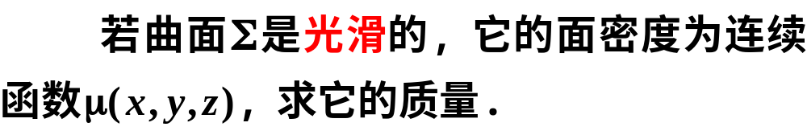


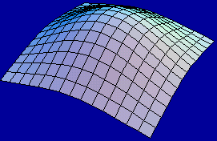
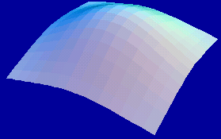








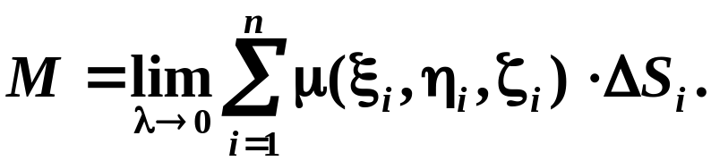
一、概念的引入
【实例】
所谓曲面光滑即曲面上各点处都有切平面,且当点在曲面上连续移动时,切平面也连续转动.
面密度为常量时
用网格线分割曲面∑为
取近似
求和取极限

Slide 3




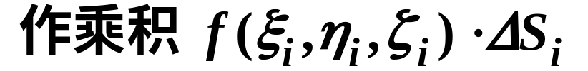

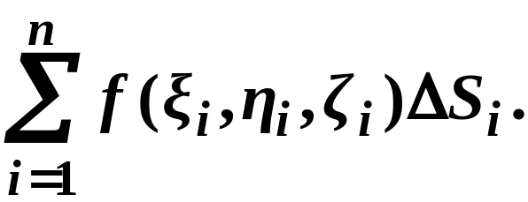

二、对面积的曲面积分的定义
1、定义
设函数 f (x, y, z) 在分片光滑
的曲面 ∑ 上有界.
将∑ 任意分成 n 小块
记第i 小块
任取一点
并作黎曼和
如果当各小块曲面直径的最大值
的极限总存在, 即极限值和曲面∑的分法及点

Slide 4

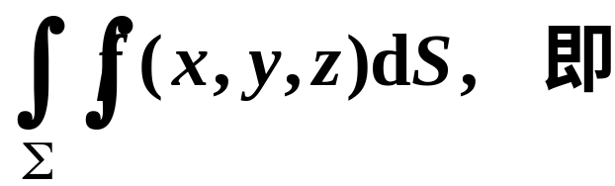
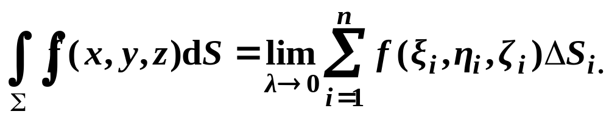
则称该极限值为函数 f (x, y, z)
在曲面∑上的第一类曲面积分或对面积的曲面积分，记作
被积函数
被
积
表
达
式
面
积
元
素
积
分
曲
面
积分和式

Slide 5
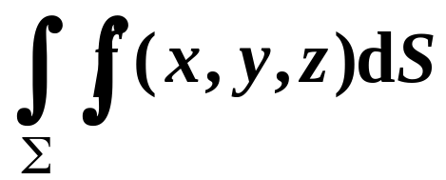
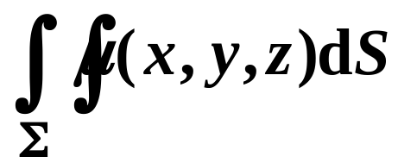
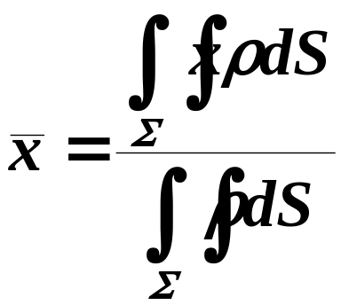
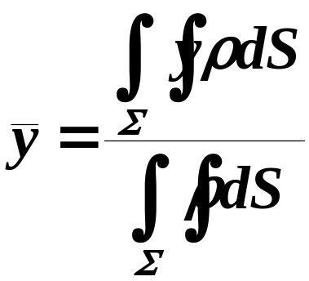
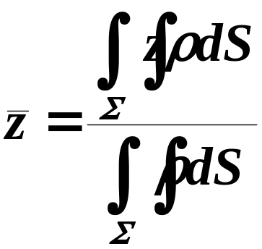
注
1º 当函数 f (x, y, z) 在曲面 ∑ 上连续时,
曲面积分
存在.
2º 曲面形构件的质量可以表示为
3º
重心

Slide 6
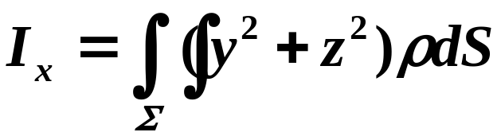
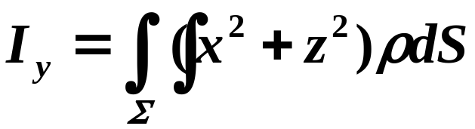
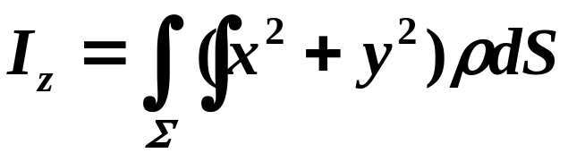
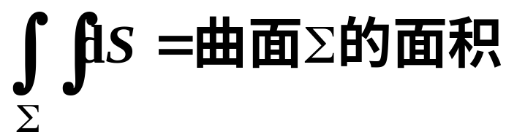
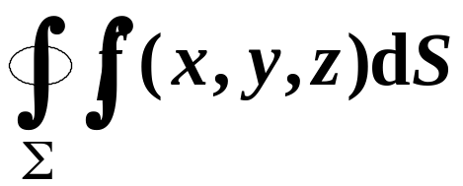
4º
转动惯量
5º 当被积函数为常数 1 时, 曲面积分
6º 当积分曲面为封闭曲面时, 曲面积分可表示为

Slide 7

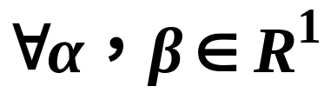
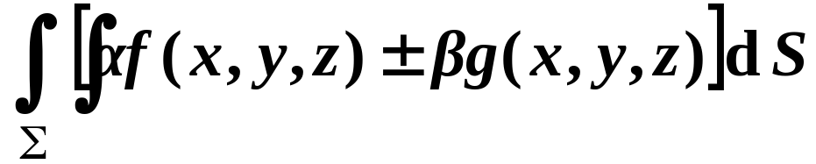
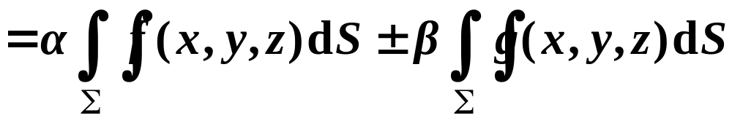


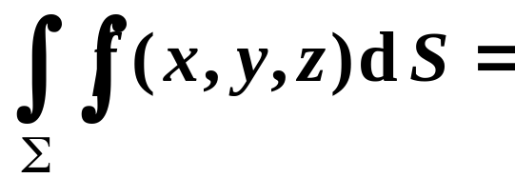
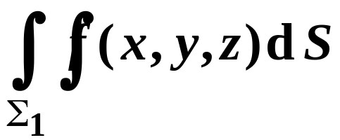
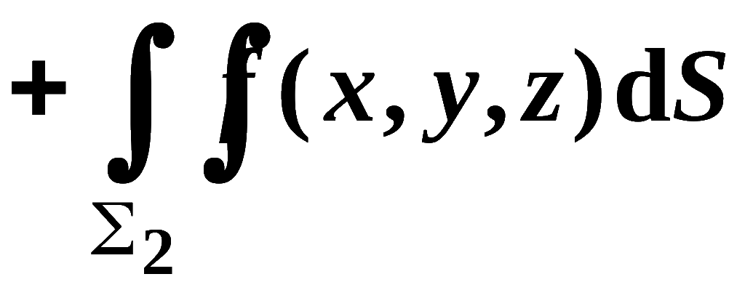
2、性质

Slide 8
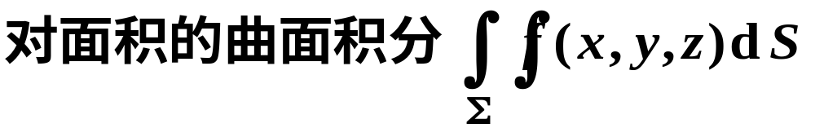
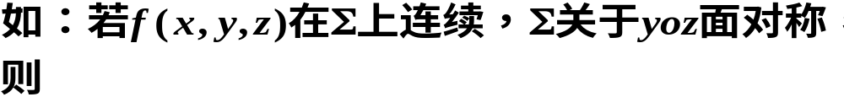
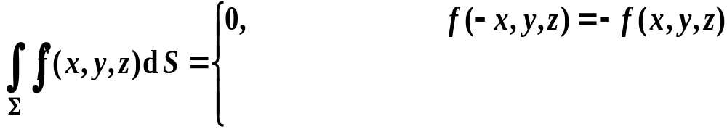
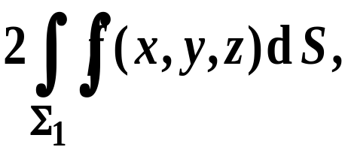


(3) 对称性：

Slide 9


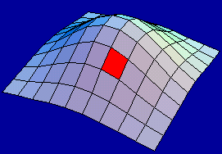
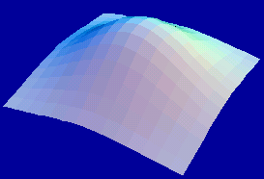
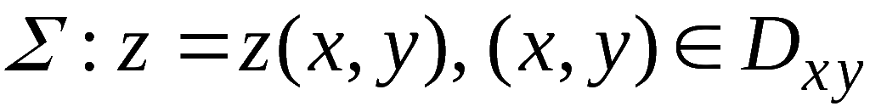

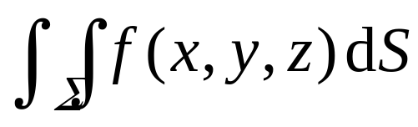
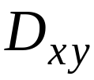
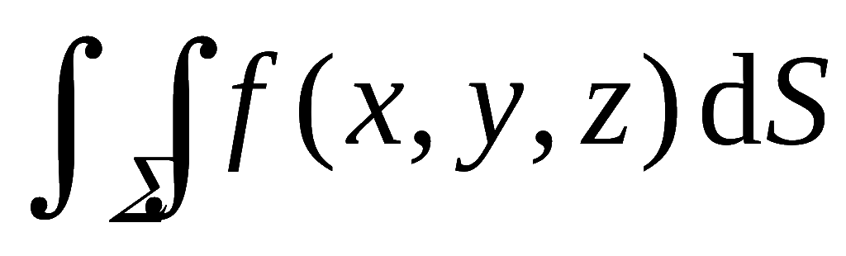


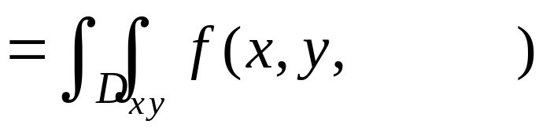
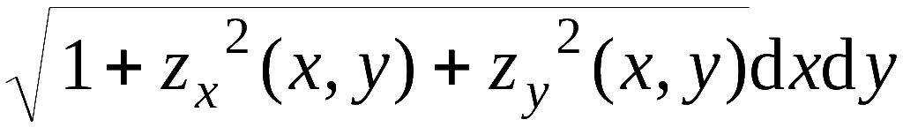
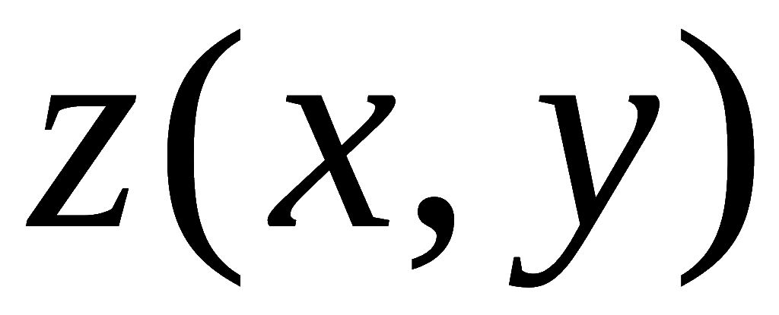
三、对面积的曲面积分的计算法
化为二重积分计算
定理: 设有光滑曲面
f (x, y, z) 在 ∑ 上连续,
则曲面积分
存在, 且有

Slide 10

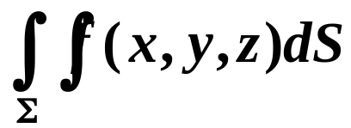
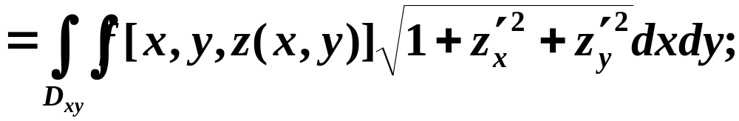


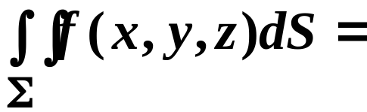
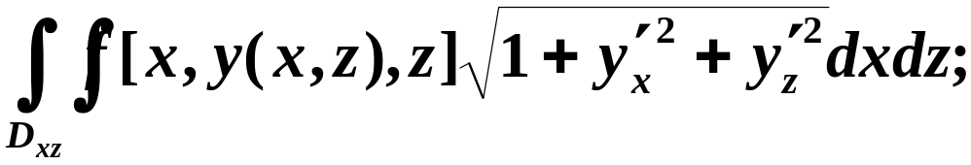

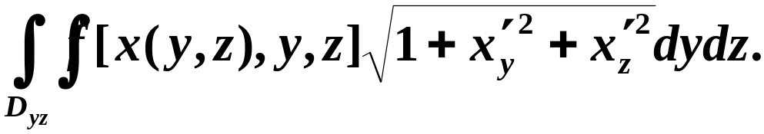
按照曲面的不同情况分为以下三种：
投：将曲面投影到坐标面得投影域
则
代：将曲面方程代入被积函数
换：换面积元
二代
三换
一投

Slide 11
【注】
（1）这里积分曲面的方程必须是单值显函数，否则
可利用可加性，分块计算，结果相加
（2）把曲面投影到哪一个坐标面，取决于曲面方程
即方程的表达形式
（3）将曲面的方程代入被积函数的目的和意义是
把被积函数化为二元函数
（4）切记任何时候都要换面积元

Slide 12
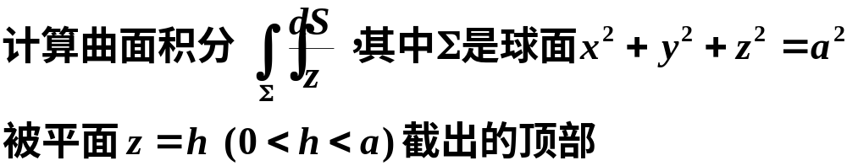




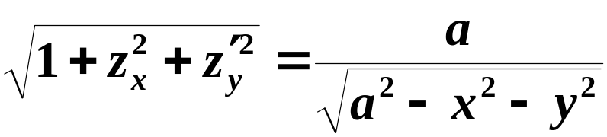
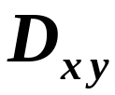

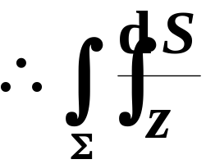
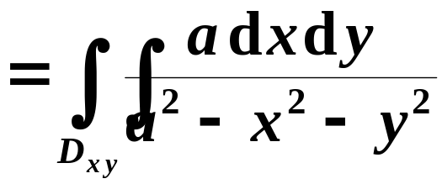
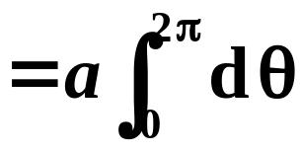
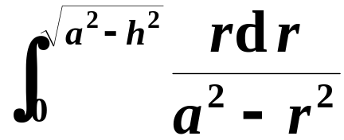
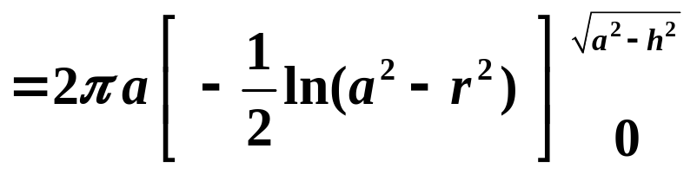

【例1】
【解】
积分曲面为
投影域
一投、二代、三换

Slide 13






思考:
若 ∑ 是球面
被平行平面 z =±h 截
出的上下两部分,
则

Slide 14



【注】
对面积的曲面积分有类似于三重积分的对称性
对称于xoy （或yoz，或zox ）坐标面
若 f（x , y , z )关于z（或x，或 y ）是奇函数
若f（x , y , z )关于z（或x，或y）是偶函数
完全类似于三重积分的对称性

Slide 15




















【例2】
【解】
如图示 设
分别表示∑ 在平面
上的部分, 则
原式 =

Slide 16



















【例3】
设
计算
【解】 锥面
与上半球面
交线为
为上半球面夹于锥面间的部分,
它在 xoy 面上的
投影域为
则

Slide 17








Slide 18














【例4】设∑是四面体
面, 计算
【解】 在四面体的四个面上
平面方程
投影域
同上

Slide 19










Slide 20













例5
其中 ∑是介于平面
之间的圆柱面
Σ₂
解 (方法1)
Σ₁
R

Slide 21






z
H
D_{yz}
O
R
y

Slide 22



z
H
D_{yz}
O
R
y

Slide 23




(方法2)
分析: 若将曲面分为前后(或左右)
两片,
则计算较繁.
解: 取曲面面积元素
则

Slide 24










内容小结
1. 定义:
2. 计算: 设
则
(曲面的其他两种情况类似)
注意利用球面坐标、柱面坐标、对称性、质心公式
简化计算的技巧.

Slide 25





3.五类积分的统一表述及其共性
有共同的物理意义
背景
定积分:
直杆构件质量
当
被
积
函
数
非
负
时
二重积分:
平面薄板质量
三重积分:
空间物体质量
第一类曲线积分:
曲线构件质量
第一类曲面积分:
曲面构件质量

Slide 26





I是闭区间[a, b]→
被积函数为常数
→[a, b]的长度
I是平面闭区域D→
→D的面积
I是空间闭区域Ω→
→Ω的体积
1
时的几何含义
I是曲线 Γ →
→Γ的弧长
I是曲线 Σ →
→Σ的面积

Slide 27
作业
P222 5; 6（1）（3）; 8

